Slide 1
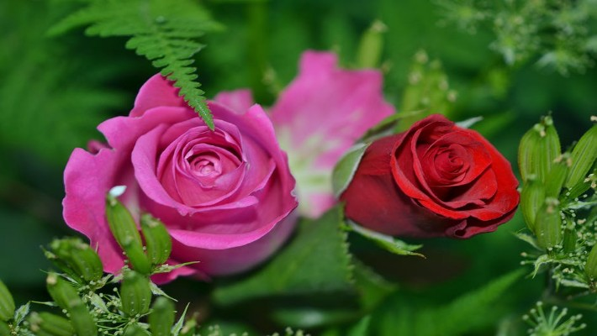
আজকের ক্লাসে সবাইকে
স্বাগতম

Slide 2
নামঃমোহাম্মদ মনির আহম্মদ
সহকারি শিক্ষক
(বখতিয়ার পাড়া চারপীর আউলিয়া আলিম মাদরাসা)

Slide 3
অষ্টম শ্রেণী
বাংলা প্রথম পত্র
পাঠঃএকুশের গান
সময়ঃ ৪0 মিনিট

Slide 4
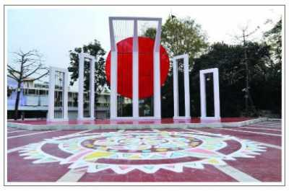
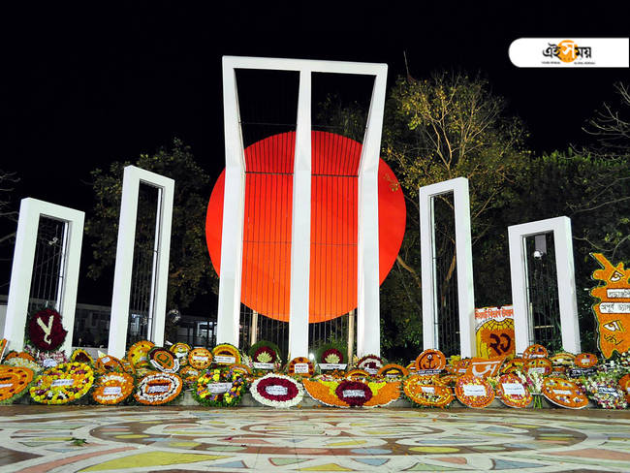
ছবি দুটি দেখে প্রশ্নগুলোর উত্তর দাও
ছবিতে আমরা কি দেখত পাচ্ছি ?
শহিদ মিনার
আমরা কোন দিবসে শহীদ মিনারে পুষ্পস্তবক
অর্পন করি?
আন্তজার্তিক মাতৃভাষা দিবসে
প্রভাতফেরীতে আমরা কোন গান গায়?
একুশের গান

Slide 5
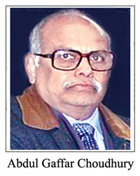
একুশের গান
আব্দুল গাফফার চৌধুরী

Slide 6
এই পাঠ শেষে শিক্ষার্থীরা...
১।কবি পরিচিতি বলতে পারবে।
২।নতুন শব্দের অর্থ বলতে পারবে।
৩।আমার ভাইয়ের রক্তে রাঙানো একুশে ফেব্রুয়ারি,
আমি কি ভুলিতে পারি’
বাক্যটির মর্মার্থ ব্যাখা করতে পারবে।

Slide 7
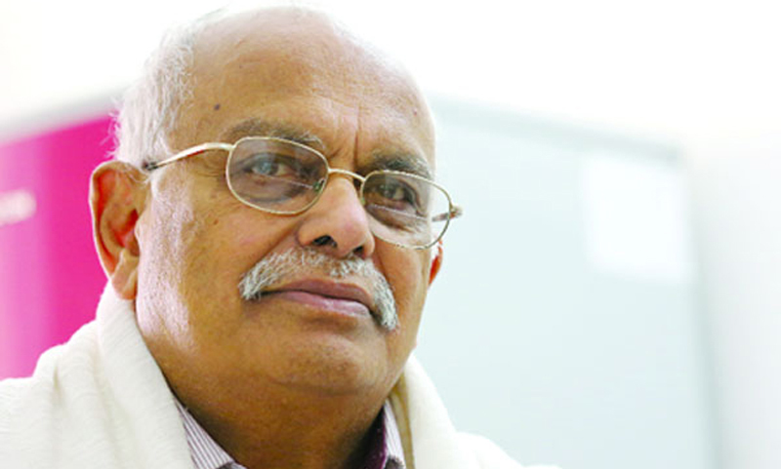
১৯৩৪ খ্রিঃ বরিশালে বাসন্ডা জন্মগ্রহণ করেন।
তিনি বাংলা একাডেমি পুরস্কার, একুশে পদক, ইউনেস্কো পুরস্কার, বঙ্গবন্ধু পুরস্কার পান।
ঢাকা বিশ্ববিদ্যালয় থেকে বাংলায় স্নাতকোত্তর ডিগ্রি অর্জন করেন।
তাঁর উল্লেখযোগ্য শিশুতোষ গ্রন্থ হল-’ডানপিটে শওকত’ , ’আঁধার কুঠির ছেলেটি’ ।
তিনি সাংবাদিকতাকে পেশা হিসেবে গ্রহণ করেন।
তিনি কথাশিল্পী, গীতিকার, প্রাবন্ধিক, কলামিস্ট হিসেবে খ্যাতিমান।

Slide 8
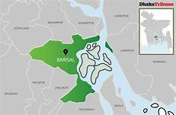

Slide 9
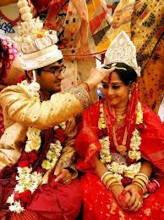
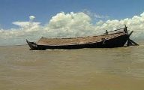
শব্দার্থ
লগন
লগ্ন
অশ্রু-গড়া
চোখের পানিতে নির্মিত
অলকনন্দা
স্বর্গীয় নদীর ধারা

Slide 10
শব্দার্থ
আঁধার
অন্ধকার
পৃথিবী
বসুন্ধরা
পরিবর্তন
ক্রান্তি

Slide 11
একক কাজ
প্রশ্নগুলোর উত্তর খাতায় লেখ।
১।আব্দুল গাফফার চৌধুরি কত সালে জন্মগ্রহণ করেন?
২।কবির একটি শিশুতোষ গ্রন্থের নাম লিখ?
৩।’লগন’ শব্দের অর্থ কি?
৪।তিনি কোন বিশ্ববিদ্যালয় থেকে স্নাতকোত্তর ডিগ্রি অর্জন করেন ?

Slide 12
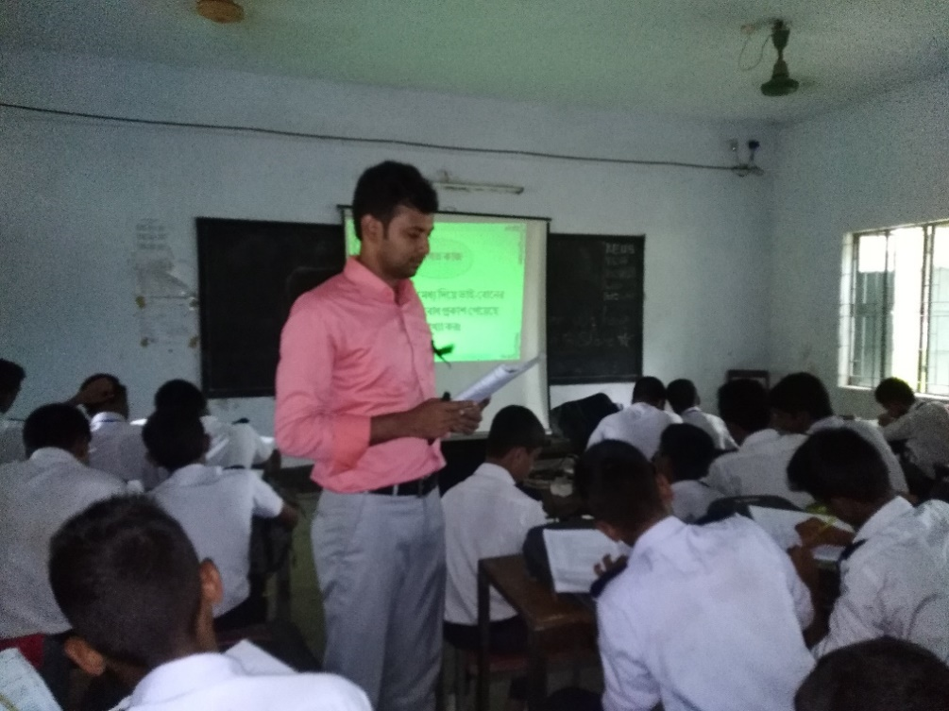
আদর্শ পাঠ

Slide 13
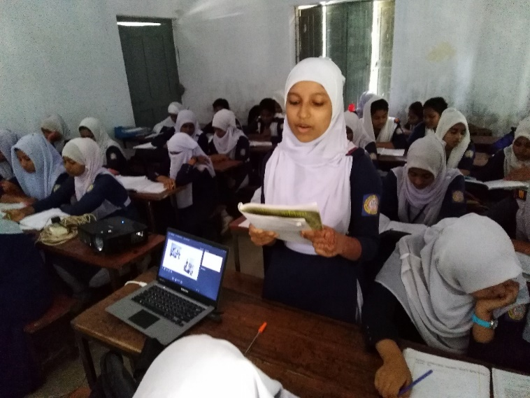
সরব পাঠ

Slide 14
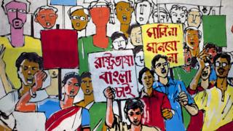
আমার ভাইয়ের রক্তে রাঙানো একুশে ফেব্রুয়ারি
আমি কি ভুলিতে পারি
ছেলেহারা শত মায়ের অশ্রু-গড়া এ ফেব্রুয়ারি
আমি কি ভুলিতে পারি
আমার সোনার দেশের রক্তে রাঙানো ফেব্রুয়ারি
আমি কি ভুলিতে পারি।।

Slide 15
জাগো নাগিনীরা জাগো নাগিনীরা জাগো কালবোশেখিরা
শিশু-হত্যার বিক্ষোভে আজ কাঁপুক বসুন্ধরা,
দেশের সোনার ছেলে খুন করে রোখে মানুষের দাবি
দিন বদলের ক্রান্তি লগনে তবু তোরা পার পাবি?
না, না, না, না, খুন-রাঙা ইতিহাসের শেষ রায় দেওয়া তারই
একুশে ফেব্রুয়ারি, একুশে ফেব্রুয়ারি।।

Slide 16
সেদিনও এমনি নীল গগনের বসনে শীতের শেষে
রাত জাগা চাঁদ চুমো খেয়েছিল হেসে;
পথে পথে ফোটে রজনীগন্ধা অলকনন্দা যেন,
এমন সময় ঝড় এলো এক, ঝড় এলো ক্ষ্যাপা বুনো।।
সেই আঁধারের পশুদের মুখ চেনা
তাহাদের তরে মায়ের, বোনের, ভায়ের চরম ঘৃণা
ওরা গুলি ছোড়ে এদেশের প্রাণে দেশের দাবিকে রোখে

Slide 17
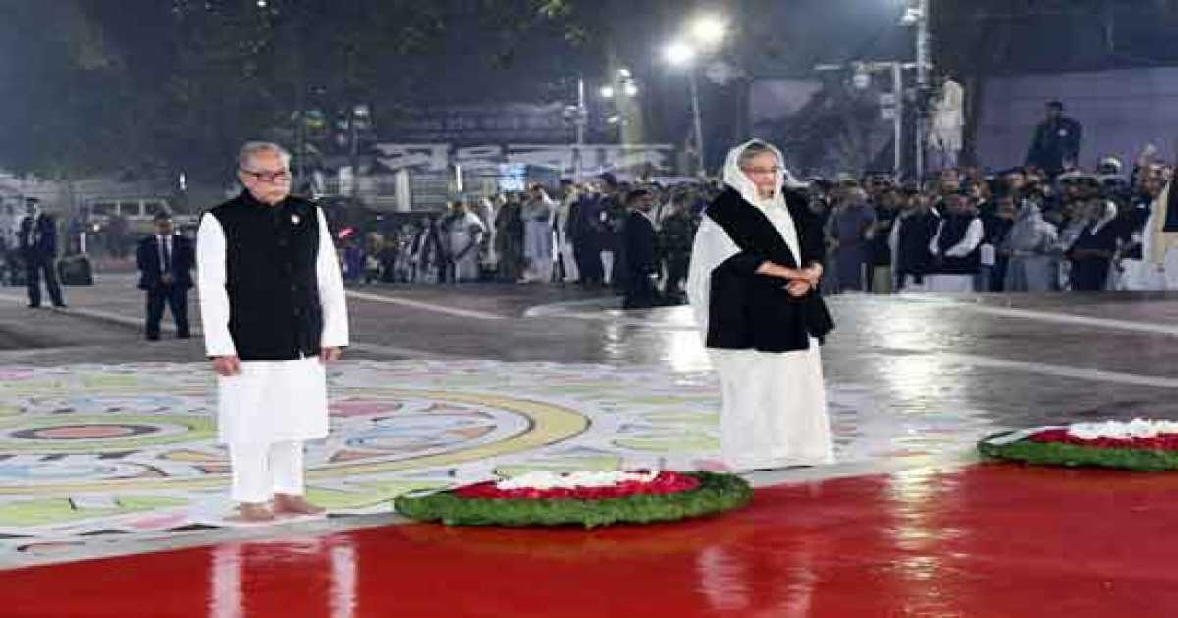
ওদের ঘৃণ্য পদাঘাত এই বাংলার বুকে
ওরা এদেশের নয়,
দেশের ভাগ্য ওরা করে বিক্রয়
ওরা মানুষের অন্ন, বস্ত্র, শান্তি নিয়েছে কাড়ি
একুশে ফেব্রুয়ারি, একুশে ফেব্রুয়ারি।।

Slide 18
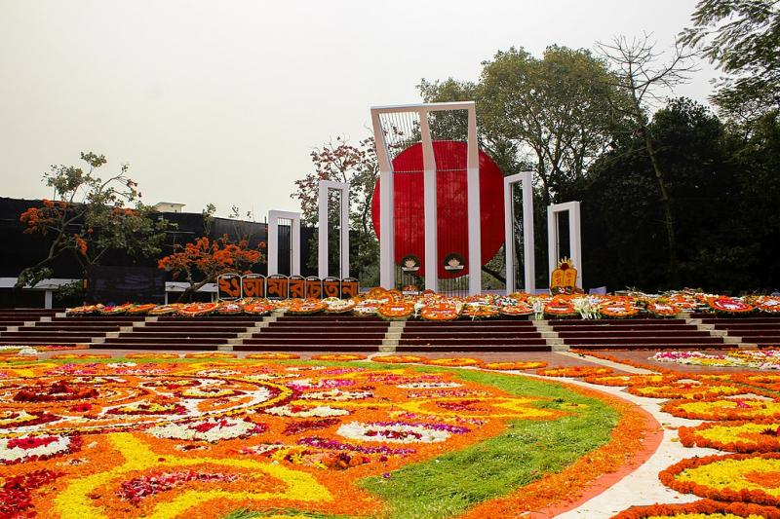
তুমি আজ জাগো তুমি আজ জাগো একুশে ফেব্রুয়ারি
আজো জালিমের কারাগারে মরে বীর-ছেলে বীর-নারী
আমার শহীদ ভাইয়ের আত্মা ডাকে
জাগো মানুষের সুপ্ত শক্তি হাটে মাঠে ঘাটে বাঁকে
দারুণ ক্রোধের আগুনে আবার জ্বালব ফেব্রুয়ারি
একুশে ফেব্রুয়ারি, একুশে ফেব্রুয়ারি।।

Slide 19
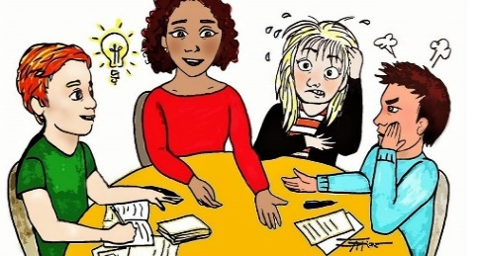
দলগত কাজ
দল-০১ (পদ্মা)
“সেই আধারে পশুদের মুখ চেনা”-চরণটি ব্যাখ্যা কর।
দল-০২ (যমুনা)
“দিন বদলের ক্রান্তি লগনে তবু তোরা পার পাবি”-বাক্যটি মূল্যায়ন কর।

Slide 20
শিখন মূল্যায়ন
১।আব্দুল গাফফার চৌধুরী কোথায় জন্মগ্রহণ করেন?
২। আব্দুল গাফফার চৌধুরীর পেশা কি ছিল?
৩।”ডানপিঠে শওকত” কার লিখা শিশুতোষ গ্রন্থ?
৪।একুশের গান’কবিতাটি কি বিষয়ে লিখা?

Slide 21
বাড়ির কাজ
*** “একুশের গান”কবিতাটির মূলভাব নিজের ভাষায় লিখ।

Slide 22
ধন্যবাদ

